Slide 1

«ИТ-инфраструктура предприятия»
Лекция 3
БИЗНЕС-АРХИТЕКТУРА:
КОМПОНЕНТЫ, ПРИМЕНЕНИЕ, ИНСТРУМЕНТЫ МОДЕЛИРОВАНИЯ

Slide 2
Эволюция архитектур
~1970-е- 80-е
Архитектура
предприятия
=
Технологическая архитектура предприятия
Архитектура
предприятия
=
Информационно- технологическая архитектура предприятия
Архитектура информации
Архитектура приложений
Технологическая архитектура
~1980-е- 90-е
Архитектура
предприятия
=
Информационно- технологическая архитектура
предприятия
+
Бизнес-архитектура (бизнес-процессы)
Бизнес-процессы
Цели
Оргструктура
~1990-е-
2000-е
Архитектура предприятия
Цели
Показатели
Бизнес-модель
Бизнес- процессы
Бизнес-архитектура
Способности (Capabilities)
2000-е
Сервисы
Информационно- технологическая архитектура
предприятия
Оргструктура
Создание
ценности
Знания
Кейсы
2

Slide 3

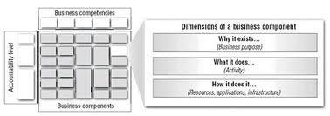

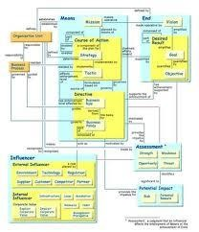
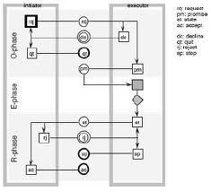
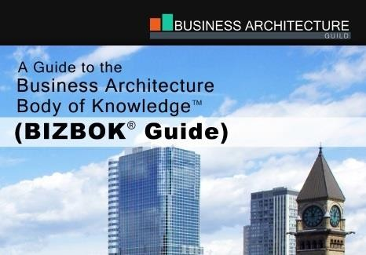
Существующие методологии, позволяющие работать с бизнес-архитектурой
Component Business Model
BMM
DEMO
ARIS
3

Slide 4
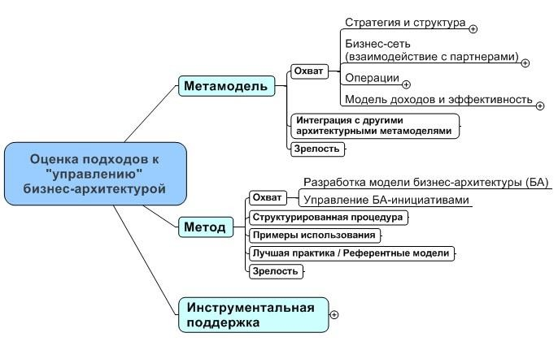
Критерии для сравнения архитектурных фраймворков
4

Slide 5
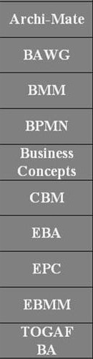
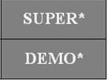
Сравниваемые методологии
Glissman, S., & Sanz, J. (2009). A comparative review of business architecture. IBM
Research Report
Kudryavtsev, D., Grigoriev, L. Ontology- based business architecture engineering technology // The 10th International Conference on Intelligent Software Methodologies, Tools and Techniques, September 28-30, 2011. P. 233-252.
+
5

Slide 6
Охват
Стратегия и структура: цели и стратегии, стратегический
процесс, взаимодействие с заинтересованными сторонами, декомпозиция организации на организационные единицы, governance),
Бизнес-сеть (взаимодействие с партнерами): описывает взаимодействие компании с партнерами и клиентами, а также влияние партнеров на компанию,
Операции: повторяющаяся деятельности компании, которая потребляет ресурсы и способности (capabilities) компании для создания результата на выходе;
Модель эффективности и доходов: финансовая позиция компании, финансовые ресурсы, конфигурация ценности, финансовые силы, ограничения, цели, метрики.
Tikkanen, H., Lamberg, J. A., Parvinen, P., & Kallunki, J. P. (2005). Managerial cognition, action and the business model of the firm. Management Decision,43(6), 789-809.
6

Slide 7
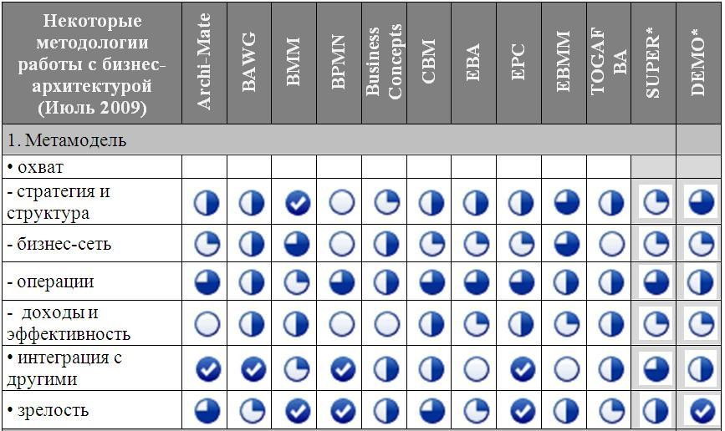
Сравнение существующих методологий работы с бизнес-архитектурой
Glissmann S., Sanz J., Business Architectures for the Design of Enterprise Service Systems, Handbook of
Service Science, Boston, MA: Springer US, 2010, pp. 251-282.

Slide 8
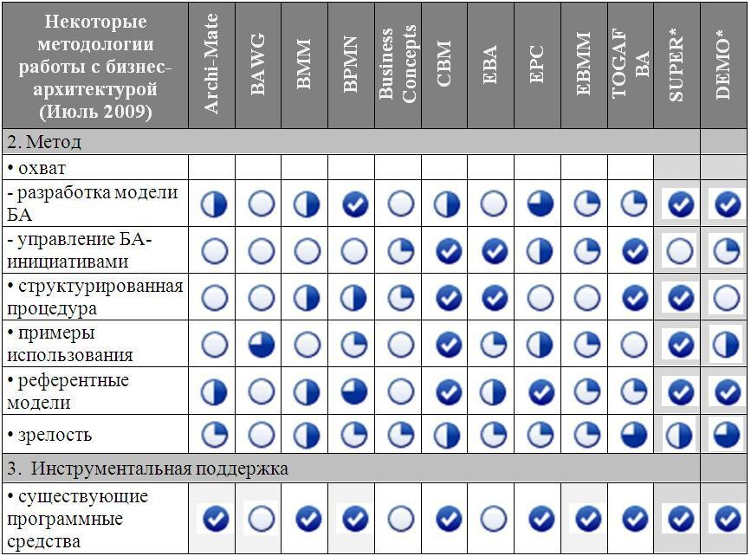
Glissmann S., Sanz J., Business Architectures for the Design of Enterprise Service Systems, Handbook of
Service Science, Boston, MA: Springer US, 2010, pp. 251-282.

Slide 9
Выводы
Нет методологии, которая:
охватывает все области бизнес-архитектуры (полнота метамодели);
предоставляет методику и процедуру разработки
бизнес-архитектуры;
имеет инструментальную поддержку.
11

Slide 10
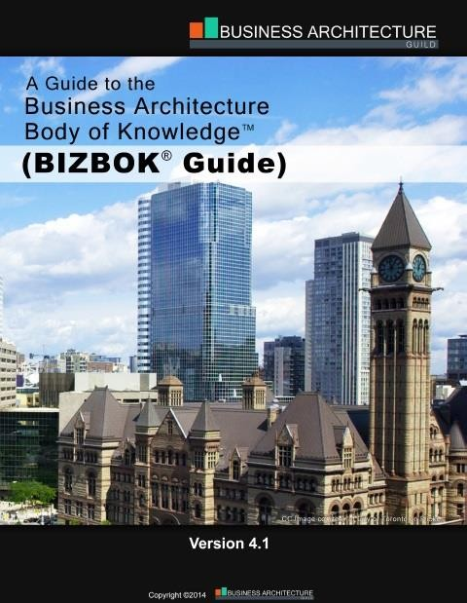
Свод знаний по бизнес-архитектуре (BIZBOK)

Slide 11
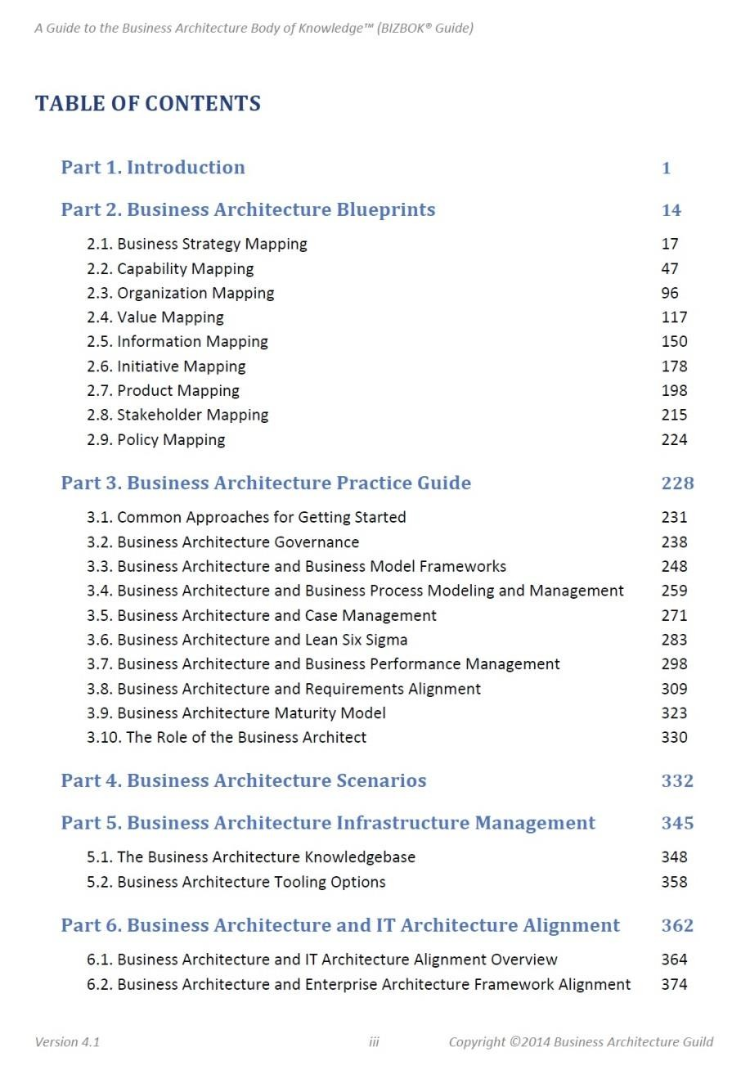
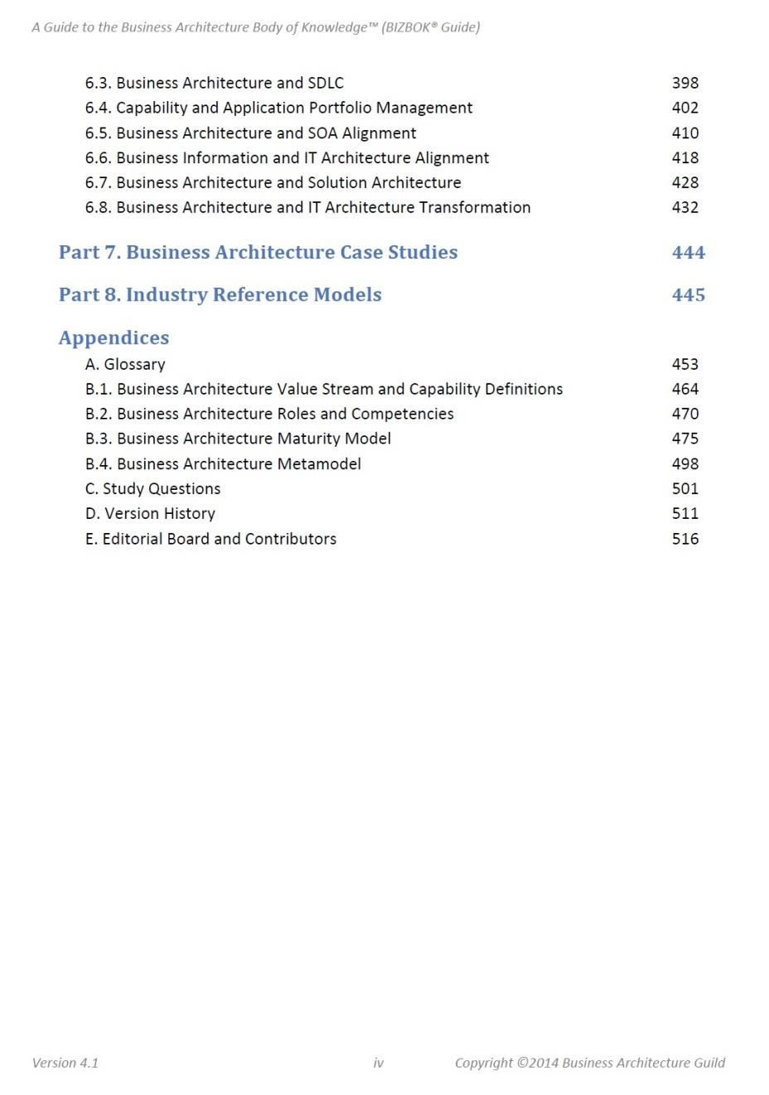
Содержание свода знаний по бизнес- архитектуре

Slide 12
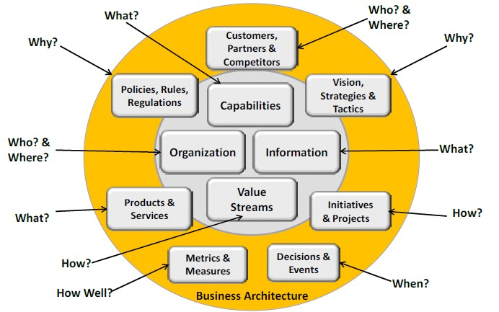
BIZBOK: Аспекты бизнеса, представленные в бизнес-архитектуре
Что?
Кто и где?
Почему?
Покупатели,
партнеры,
конкуренты
Зачем?
Политики,
Правила, Регламенты
Видение, стратегии и тактики
Способности и
компетенции (Capabilities)
Кто и
где?
Оргструктура
Информация
Что?
Потоки
ценности (Value streams)
Продукция и Услуги
Инициативы и проекты
Что?
Как?
Как?
Метрики и меры
Решения и
события
Когда?
Насколько хорошо?
Бизнес-архитектура
БИЗНЕС-АРХИТЕКТУРА: КОМПОНЕНТЫ, ПРИМЕНЕНИЕ, ИНСТРУМЕНТЫ МОДЕЛИРОВАНИЯ,
16

Slide 13
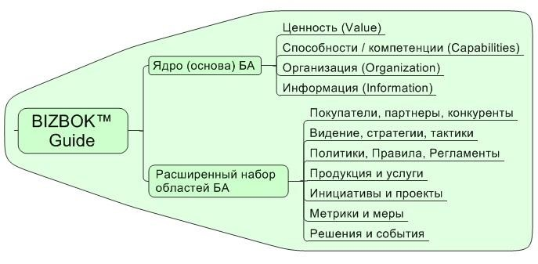
BIZBOK: Аспекты бизнеса, представленные в бизнес-архитектуре

Slide 14
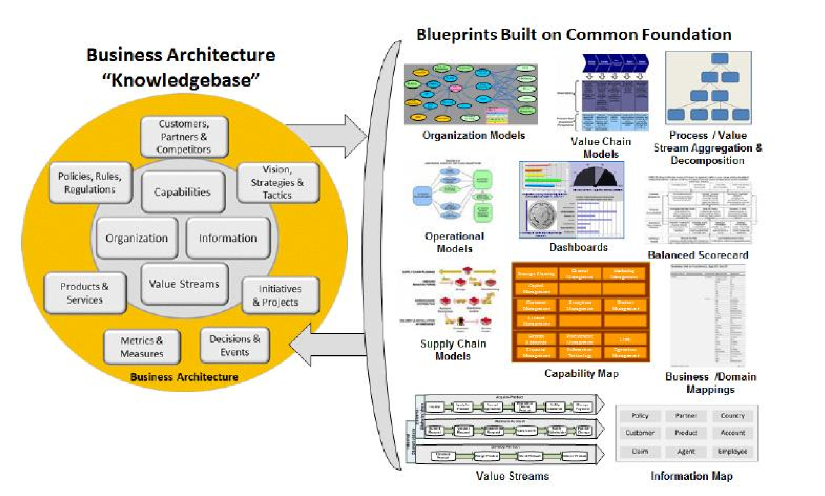
Представление бизнес-архитектуры с помощью бизнес-чертежей (blueprints)
Архитектурные чертежи, построенные на
общей базе понятий
База знаний (на языке
понятий)
Система понятий
(аспекты деятельности,
отражаемые в архитектуре организации)
Организационная
модель
Декомпозиция \
^{Модель ЦСЦ} Агрегация Процессов \
ЦСЦ
Операционная
модель
Панель показателей
Карта ССП
Модель цепочки
 | Карта способностей Карта доменов
Бизнес
поставок
Поток ценности
Карты информации

Slide 15
Основные потребители стандарта
BIZBOK поддерживает компании на каждом этапе проектирования и внедрения бизнес-архитектуры.
Стандарт предназначен для:
Руководителей
Бизнес-аналитиков
Вендоров программного обеспечения

Slide 16
Методы и технологии IBM
Основа - компонентная модель бизнеса (Component business model, CBM)
Область 1
Область 2
Область 3
Область 4
Область 5
2-1-1
3-1-1
4-1-1
5-1-1
Стратегия
1-1-1
5-1-2
2-1-2
1-2-1
3-2-1
5-2-1
Контроль
1-2-2
2-2-1
5-2-2
1-3-1
2-3-1
3-3-1
4-3-1
5-3-1
Исполнение
1-3-2
2-3-2
5-3-2
1-3-3
2-3-3
3-3-2
5-3-3

Slide 17
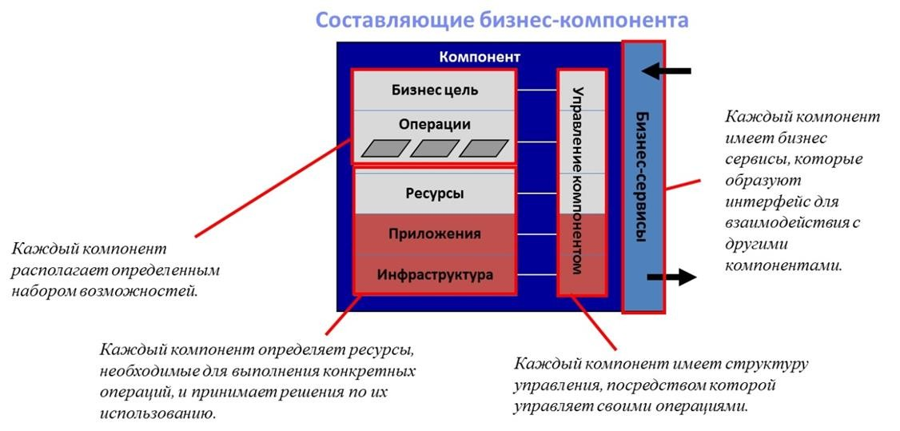
Составляющие бизнес-компонента (IBM)

Slide 18
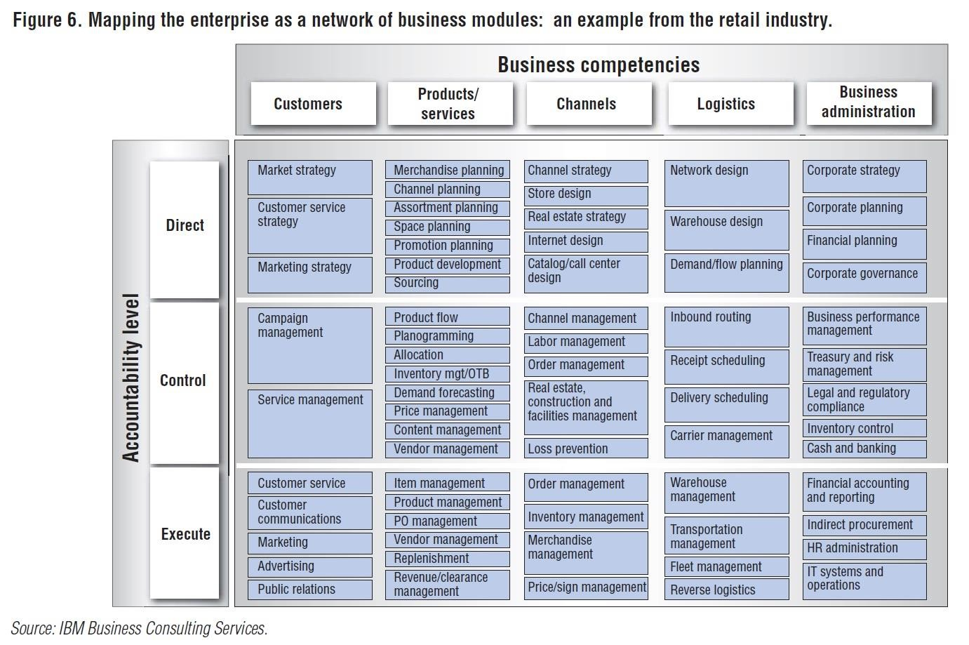
IBM Component business model (CBM)
24

Slide 19
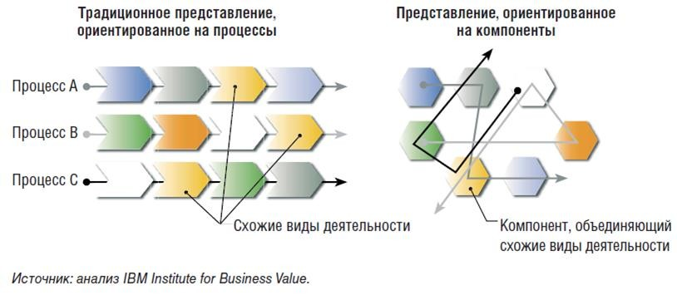

Slide 20
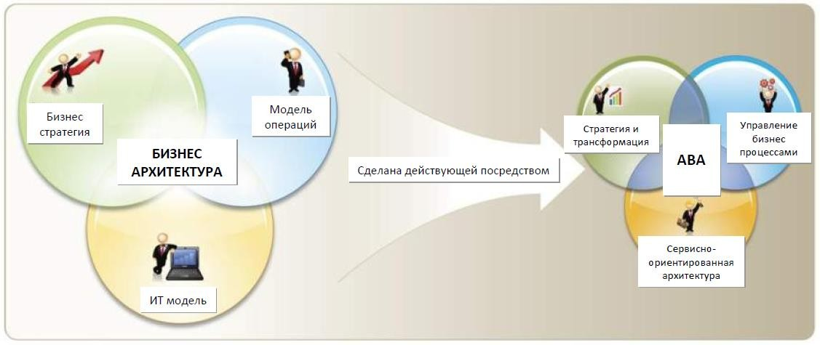
Actionable Business Architecture IBM
Business Architecture defines and manages the valued relationships and interactions among the strategy, operating and IT models of a business.
Harishankar, R., & Daley, S. K. (2011)

Slide 21
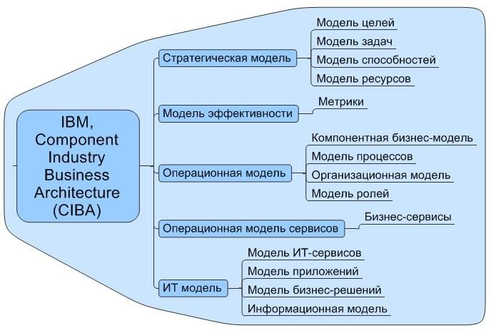
Методология IBM

Slide 22
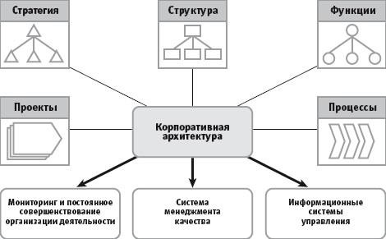

Отечественные подходы

Slide 23
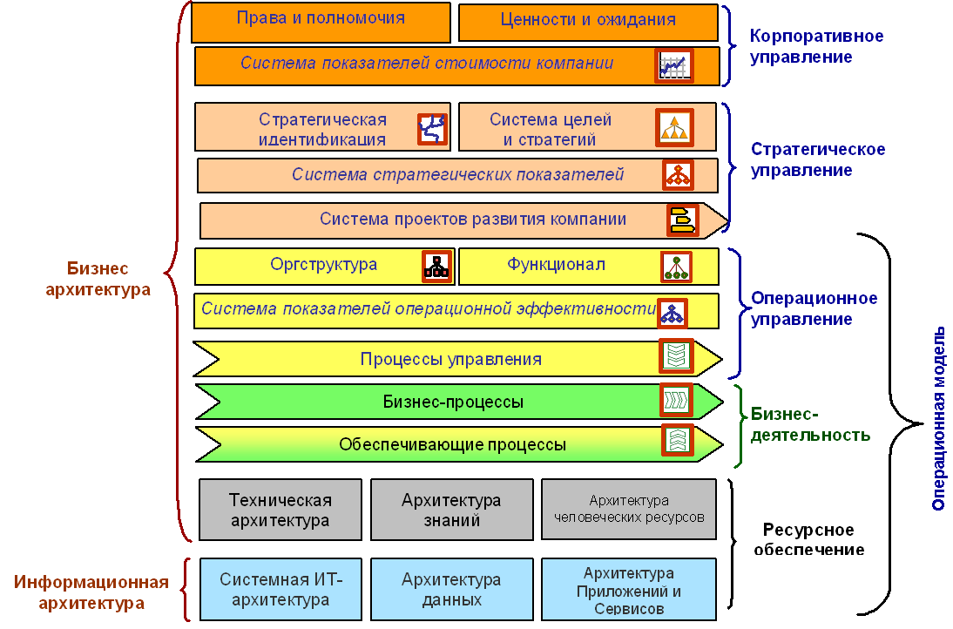

Григорьев Л. Менеджмент по нотам. Технология построения
эффективных компаний. – М: Альпина Паблишерз. 2010. – 692 c.

Slide 24
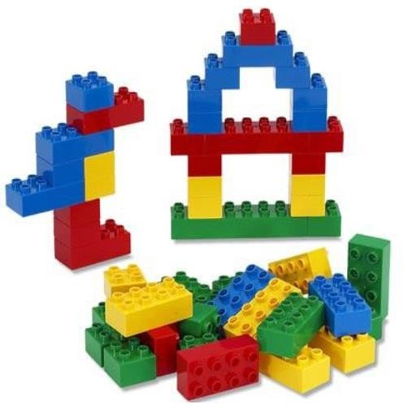
Верхнеуровневые конструкции (цепочки/конфигураци и создания ценности)
Строительные
элементы
(способности)

Slide 25
Декомпозиция деятельности в функциональном и процессном направлениях
ЦСЦ 1
Способность Х
Цепочка/сеть создания ценности (ЦСЦ) 1
ЦСЦ X.2.1
ЦСЦ X.1.1
ЦСЦ
X.3.1
ЦСЦ 2
ЦСЦ X.2.3
ЦСЦ 3
Способность Х.1
Способность
Х.2
Способность Х.3
ЦСЦ 2
ЦСЦ X.1.2
ЦСЦ X.2.2
ЦСЦ
X.3.2
Способность X.1
Способность X.2
ЦСЦ X.1.1
ЦСЦ X.2.1
ЦСЦ X.1.2
ЦСЦ X.2.2
ЦСЦ X.1.3
ЦСЦ X.2.3
Способность X.1.1
Способность X.1.2
Способность X.1.3
Способность X.2.1
Способность X.2.2
Способность X.2.3

Slide 26

Два взгляда на деятельность
Деятельность
Цепочки и сети
создания ценности
Процессы
Проекты Способности
(функционал)
Функциональный взгляд (Ресурсный, компетентностный подход)
Способности (capabilities),
функции, сервисы,
ключевые компетенции
Процессный взгляд (Ценностно- ориентированный подход)
Цепочки и сети создания
ценности, процессы,
проекты

Slide 27

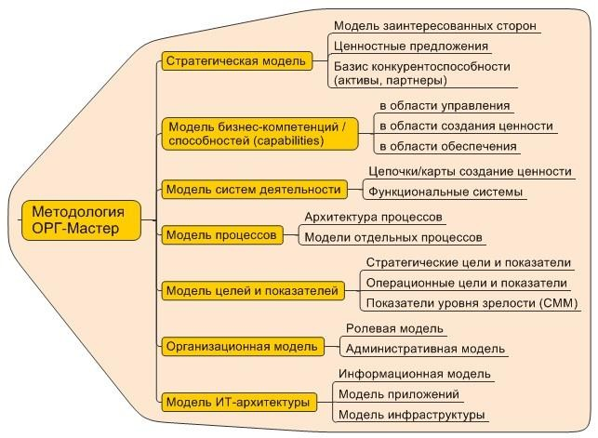
Методология ОРГ-Мастер: основные модели

Slide 28
Программно-методический комплекс
ОРГ-МАСТЕР®. Система моделирования деятельности организации и формирования корпоративных регламентов
Моделирование и инжиниринг бизнес-систем
Корпоративная архитектура как объект моделирования
Концепция и принципы построения продукта
Позиционирование продукта по сравнению с аналогами
Технология процессного описания с помощью ОРГ-МАСТЕР®
Комплексные решения на основе системы ОРГ-МАСТЕР®
Примеры пользователей продукта и реализованных решений

Slide 29
Особенности инжиниринговой деятельности
  Работа по точным чертежам (схемам, моделям)
  Работа с применением стандартов и лучшей практики
  Постоянный поиск оптимальных решений
  Проект как основной способ реализации деятельности
Модель «как есть»
Проект как основной способ реализации изменений
Модель «как надо»
Результативность 1
Результативность 2
Эффективность 1
Эффективность 2
Изменения – это образ жизни современных компаний. Изменения должны быть предсказуемыми и контролируемыми. Для этого и нужен ОРГ-МАСТЕР®.

Slide 30
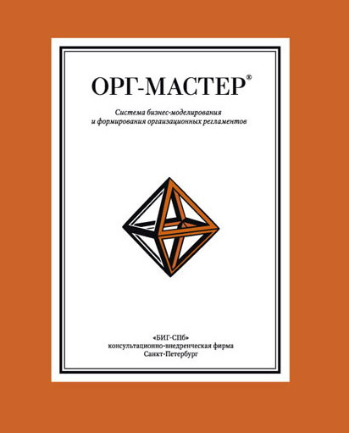
Технология и инструменты бизнес-инжиниринга
Реализация подхода требует:
(а) специальной технологии
(б) особого инструментария
Технология бизнес-инжиниринга базируется на формальном, точном и полном описании предприятия во взаимодействии с внешней средой.
В основе технологии лежат компьютерные модели предприятия, обеспечивающие:
Прозрачность управляемого объекта
Возможность анализа эффективности деятельности
Высокую скорость проведения изменений
Автоматическую генерацию организационных регламентов

Slide 31
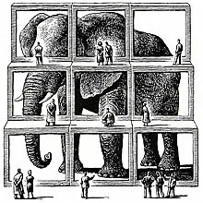



Взаимосвязанность и контроль преобразований
Надо видеть полную модель объекта преобразований
Проекты изменений касаются того или иного аспекта деятельности компании
Успешность проектов зависит от способности при проведении частных изменений адекватно представить целое.
Не видя целое, невозможно не только найти оптимальное решение, отвечающее стратегическим интересам фирмы, но и грамотно сформировать требования к необходимым изменениям.

Slide 32
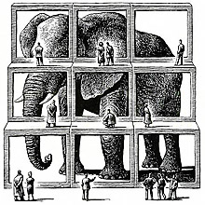

Объект моделирования?
Система ценностей и ожиданий
Система прав и полномочий
Корпоративное управление
Система показателей стоимости компании
Стратегическая идентификация и концепция развития
Система целей и Карта стратегий
Внешние ресурсы
Стратегическое управление
Корпоративная архитектура – это общая модель бизнеса, определяющая политику инвесторов, стратегии, продукты, технологии, процессы, структуры и информационную поддержку деятельности
Система проектов развития компании
Система стратегических показателей
Материалы
Организационная структура
Функциональные задачи
Операционное управление
Финансы
Процессы управления
Информация
Система показателей операционной эффективности
Бизнес-процессы
Бизнес-деятельность
Обеспечивающие процессы
Техническая архитектура
Архитектура знаний
Архитектура человеческих ресурсов
Внутренние ресурсы
Системная архитектура
Архитектура данных
Архитектура Приложений и Сервисов
Информационная архитектура
Корпоративная архитектура!

Slide 33
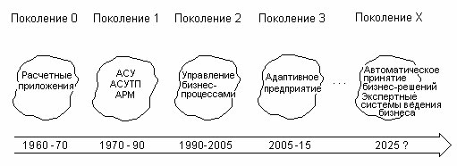
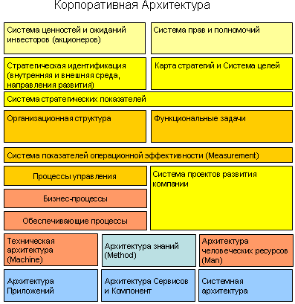


Парадигмы информатизации бизнеса и смена объектов моделирования
От моделей операций к процессам и далее к корпоративной архитектуре
Процессная модель – это только фрагмент общей модели компании

Slide 34
Некоторые задачи решаемые с помощью моделирования деятельности компании
Прояснение ситуации: что делается, кто за что отвечает?
Регуляризация управления
Внедрение и сопровождение ERP-систем
Управление организационными документами
Бизнес-модель
Постоянное совершенствование процессов
Реструктуризация и реинжиниринг компании
Описание отдельных процессов
Постановка Системы Менеджмента Качества

Slide 35
Для каждого класса задач свой инструмент...
Задачи анализа и оптимизации различных аспектов бизнес-модели компании могут характеризоваться двумя критериями:
Масштабом решения – от локального (для отдельного объекта – подразделения, процесса, проекта) до решения в масштабе всего предприятия
Степенью комплексности – от независимого решения (в рамках одного аспекта моделирования -функции, процессы, цели, бюджеты…) до взаимосвязанного, требующего анализа разных объектов
Масштаб решения
Решение, попадающее в область 1, может проводиться с использованием подручных средств – офисных приложений и “рисовалок” типа Visio. Роль инструментов класса Orgware в таких случаях невелика.
Эффект от использования более развитых инструментов бизнес-моделирования увеличивается для решений в областях 2 и 3 и максимально проявляется в случае применения продуктов класса Orgware для решений из области 4.
3
4
Решение в масштабе предприятия
ОРГ-Мастер
АРИС
Casewise
BPWin
1
2
EMTool
Business Studio
Локальное решение
Графикс
“Orgware” – специальный класс программных продуктов для поддержки организации деятельности
Visio
Независимое решение
Комплексное
решение
Степень комплексности

Slide 36
Возможности orgware ОРГ-МАСТЕР®.
Что позволяет делать продукт?
Взаимосвязанное описание в единой модели основных составляющих корпоративной архитектуры предприятия:
  Формализация стратегической модели (целей, показателей, проектов развития)
  Разработка организационно-ролевой, финансовой и других структур управления
  Описание, оптимизация и сопровождение моделей процессов
Возможность работать с единой базой данных и компактно хранить информацию о деятельности предприятия «в одном месте»
Автоматическое получение отчетов из единой модели: регламенты процессов (в текстовом, табличном или графическом видах), положения о подразделениях и функциональных областях, должностные инструкции, которые позволяют легко узнать, кто, чем и зачем занимается в компании, какие существуют взаимосвязи.
Наглядное и удобное для восприятия представление знаний о компании разным заинтересованным лицам (руководству, сотрудникам компании, аналитикам, специалиста по ИТ, партнерам, контролирующим и сертифицирующим органам).

Slide 37


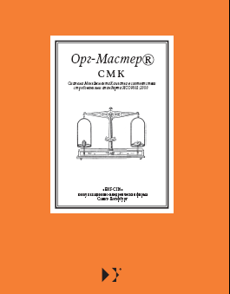
Методическая составляющая в ОРГ-МАСТЕР®
Базовая версия продукта ОРГ-МАСТЕР®
Технические руководства
Руководство пользователя программы ОРГ-МАСТЕР® Руководство по созданию моделей и регламентов
с помощью программы ОРГ-МАСТЕР®
Методические материалы
Разработка организационно-функциональной модели предприятия
Технология начальной идентификации процессов компании
Методические материалы по совершенствованию процессов
Система организационных управленческих регламентов
Библиотечные классификаторы объектов
Референтные модели процессов (Графикс)
Специализированное решение ОРГ-МАСТЕР®СМК
Дополнительно:
Референтные модели предприятий
Технические руководства
Руководство по созданию модели и документов
Системы Менеджмента Качества с помощью ОРГ-МАСТЕР®СМК
Руководство по качеству, созданное с помощью ОРГ-МАСТЕР®СМК
Образцы документов СМК: Руководство по качеству.
Методические материалы
Справочник по обеспечению выполнения требований стандарта
ИСО 9001:2000 с использованием программы ОРГ-МАСТЕР®СМК

Slide 38
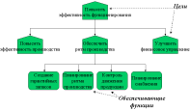
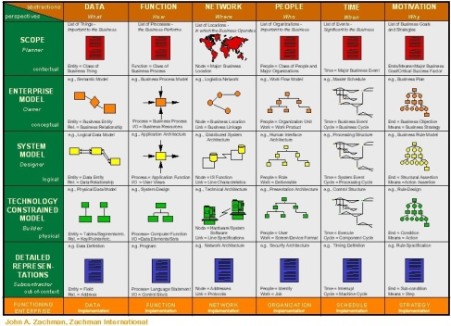
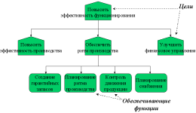
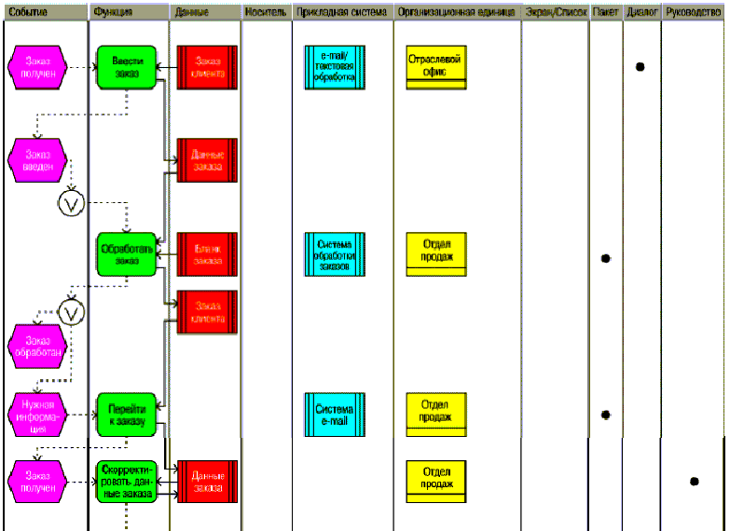
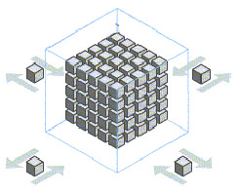
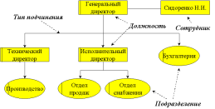
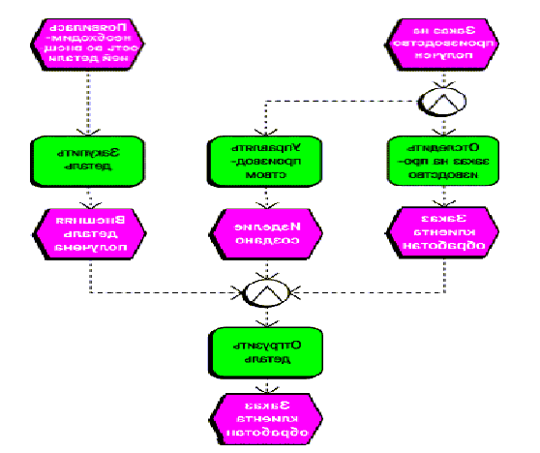
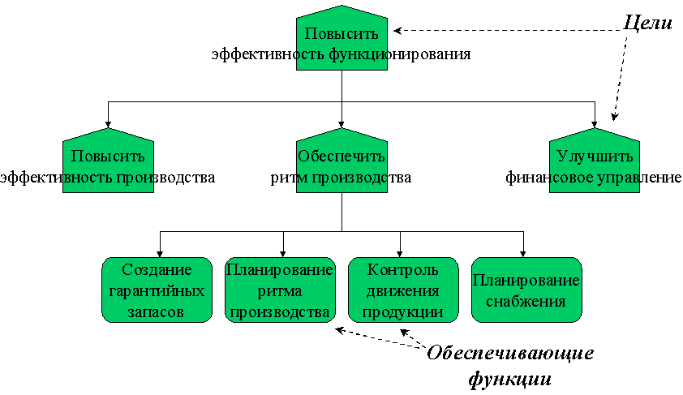
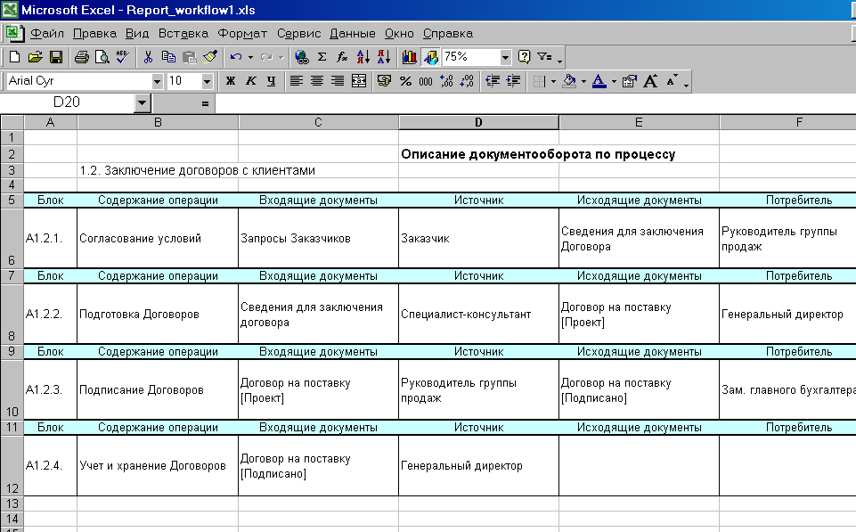
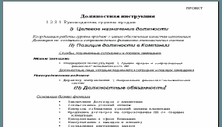
Управление сложностью комплексной модели предприятия
1. Модель как коллекция диаграмм
Состоит из моделей-диаграмм всех объектов и их взаимосвязей процессов в различных нотациях. Формат хранения и представления информации фактически не отличаются.
2. Модель как описание первичных объектов и связей между ними
Единая модель, представляющая собой базу знаний.
Диаграммы и организационные документы-регламенты являются отчетами из единой модели.
1.а. Неструктурированная коллекция / Произвольно структурированная
1.б. Структурированная коллекция

Slide 39
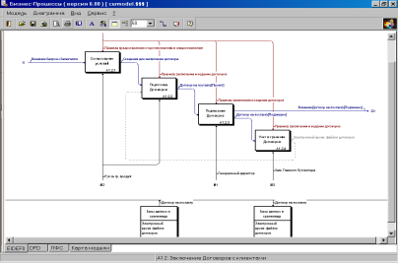
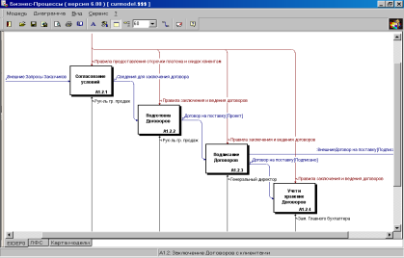
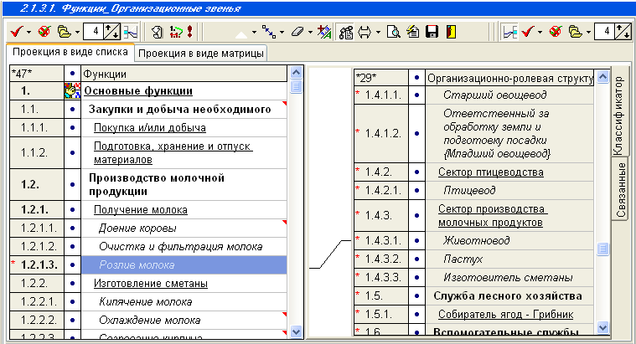
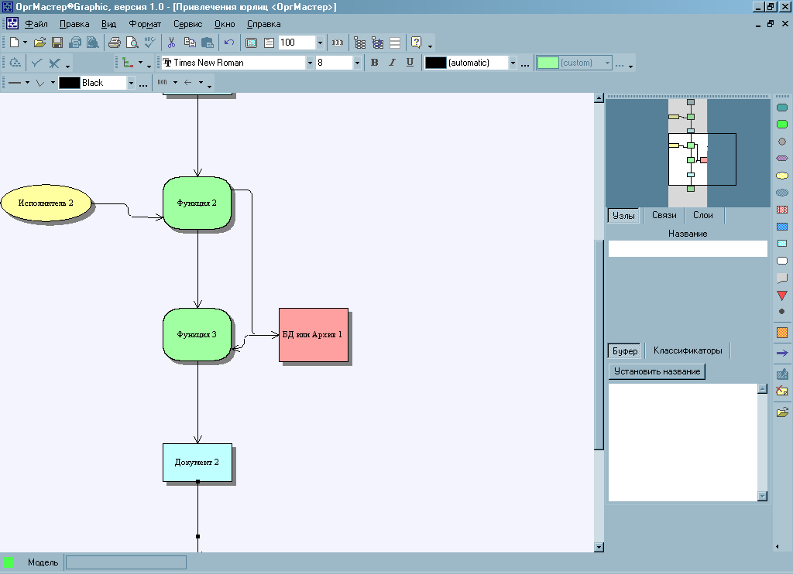
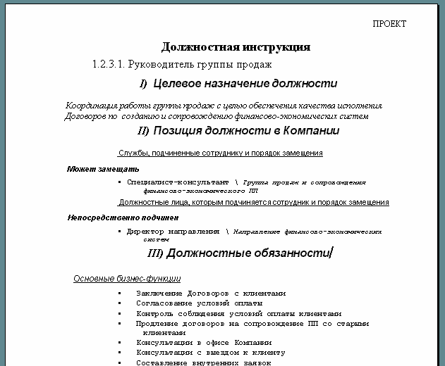

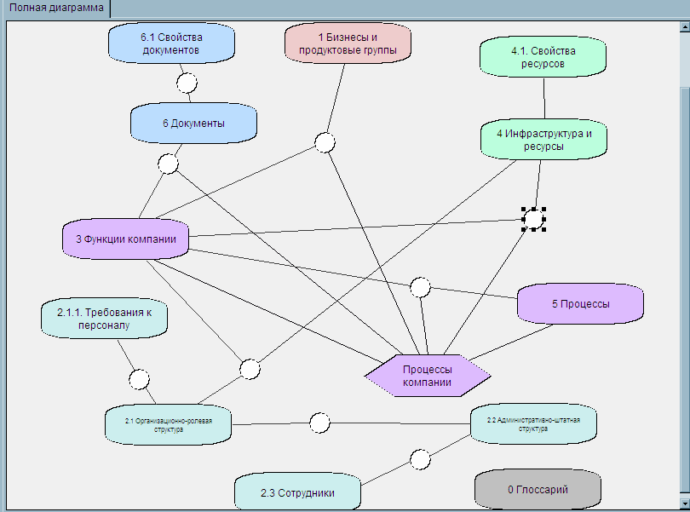

Построение модели компании в системах на основе базы организационных знаний – это подход ОРГ-МАСТЕР®
Ввод информации в модель
Вывод отчетов- диаграмм, регламентов
Текст
Иерархический справочник Функций, в котором можно выделить следующие разделы: Основные (связанные с задачами по реализации Государственных услуг, Внешних процессов и Поручений), Управленческие (внутреннее управление) и Обеспечивающие (внутреннее обеспечение)
EIDEF0
DFD
IDEF0
…
Единая модель
Деятельности
(база знаний)
Псевдографика
Простая графика
Внутреннее представление
Ключевая концепция (Core concept) – разделение языков внешнего и внутреннего представления

Slide 40
Внешнее представление: Разные потребители > Разные потребности > Разная информация > Разные аспекты модели!
Партнеры и контрагенты
Высшее руководство
Аналитики
Инф2
Инф1
Инф5
ФОРМАТ 1
ФОРМАТ 2
ФОРМАТ 5
Единая модель
Деятельности
(база знаний)
ФОРМАТ 3
ФОРМАТ 4
Инф3
Инф4
Контролирующие и
сертифицирующие
организации
Сотрудники
Специалисты по IT

Slide 41
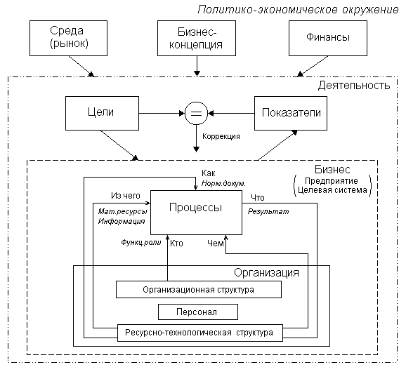
Внутренняя структура модели – предметные области для описания бизнес-системы
Для облегчения задачи построения бизнес-модели применяются типовые схемы, описывающие необходимый набор предметных областей для описания деятельности бизнес-системы (предприятия, компании, группы)
Бизнес-
концепция
Рынок и внешняя
среда
Финансы
Цели и
показатели
Процессы
Материальные
ресурсы
Организация
Персонал
Информация

Slide 42
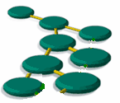
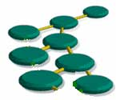

Внутренняя структура бизнес-модели: два основных инструмента построения
1. Иерархические классификаторы
2. Отношения-проекции между ними
«Классификаторы» – иерархические модели-онтологии существенных предметных областей «Проекции» – модели парных и «тройных» отношений между ними
OReL (Organization Relations Language) – язык организационных отношений, базирующийся на этих элементах. Позволяет формально описать любую бизнес-систему. Интерфейс ОРГ-МАСТЕР® – способ простого задания конструкций этого языка

Slide 43
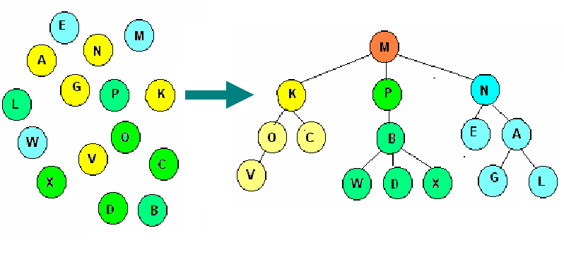
Классификаторы – что это?
Классификатор – иерархический список, справочник (онтологическая модель) объектов управления (организационных звеньев, функций, материальных ресурсов, баз и хранилищ данных, документов и т.п.), которым могут быть приписаны различные атрибуты: тип, значения, комментарий и т.п.
 | Фрагмент классификатора «Бизнес-процессы»
 | 1. Основные процессы
 | 1.1. Изучение рынка и потребителей
 | 1.1.1. Выявление потребностей клиента
 | 1.1.1.1. Проведение количественных оценок
 | 1.1.1.2. Проведение качественных оценок
 | 1.1.2. Оценка удовлетворенности клиента
 | 1.2. Разработка виденья и стратегии
 | 2. Процессы управления и обеспечения

Slide 44

Классификаторы (программная реализация)

Slide 45

Проекции – что это?
Проекции – это простые матричные модели, задающие систему отношений между классификаторами в нужной комбинации. Связи также могут иметь дополнительные атрибуты (направление, название, индекс, шкала
А) Проекция в виде связей элементов двух классификаторов | В) Матричное отображение проекции классификаторов | С) «Тройная проекция»

Slide 46

Проекции (программная реализация)

Slide 47

Внутренняя структура бизнес-модели: связь понятий верхнего и нижнего уровней
Матричные проекции:
Процессы - Сотрудники - Оргзвенья
Проекты - Сотрудники - Оргзвенья
Функции - Оргзвенья
Классификаторы:
Процессы
Проекты
Функции
Матричные проекции:
Процессы - Функции
Итак, предметные области и связи между ними описываются с помощью первичных объектов – классификаторов и проекций..

Slide 48

Внутренняя структура бизнес-модели (программная реализация)

Slide 49
Бизнес-процесс тоже описывается системой классификаторов и проекций!
Бизнес-процесс
Хранилище
ресурсов
Регламентирущие
документы
Регламентирущие
документы
Ресурсы
Система классификаторов
и проекций
Функция 1
Функция 2
Документы
Инфраструктура
Инфраструктура
Функции
Организац.
роль
Инфо.
хранилище
=
Организац.
роль
Организац.
роль
Функции
Инфраструктура
Функции
Регламентирущие
документы
Функции
Ресурсы
Функции
Функции
Документы
Функции
Документы
Информационное
хранилище
Ресурсы
Хранилище
ресурсов

Slide 50

Окно описания процессов (псевдографика)
Процессы
Ресурсы
Документы
Процесс

Slide 51



ВСПОМОГАТЕЛЬНЫЕ инструменты ввода информации
Импорт
иерархических
списков и произвольных текстов для формирования классификаторов
ОРГ-МАСТЕР®Графикс в роли простого средства ввода информации о процессах

Slide 52



Значение единого внутреннего «языка» модели
От Вавилонской башни к Единому языку
Задача внутреннего «языка» - обеспечить единство и связность модели простыми стандартными средствами, которые легко осваиваются, но позволяют создать сложные модели!
Вавилонская башня нотаций…Модель как система картинок
Простые средства ввода информации… Модель как база знаний,
из которой возможен вывод информации в различных форматах различным классам пользователей

Slide 53
Вывод информации: Разные потребители> Разные потребности > Разная информация из модели
Партнеры и контрагенты
Высшее руководство
Аналитики
Инф2
Инф1
Инф5
ФОРМАТ 1
ФОРМАТ 2
ФОРМАТ 5
Единая модель
Деятельности
(база знаний)
ФОРМАТ 3
ФОРМАТ 4
Инф3
Инф4
Контролирующие и
сертифицирующие
организации
Сотрудники
Специалисты по IT

Slide 54
Потребители – цель получения – форматы представления
Потребители | Цель получения | Формат представления
Высшее руководство | Понимание общей организации деятельности и ролевого участия подразделений Принятие управленческих решений по определению «правил игры» | Общая картина («ландшафт») процессов, возможно, в индивидуальном формате Политики, Карты стратегий, Дерево целей и показателей Матрицы ответственности
Сотрудники компании (исполнители) | Четкое понимание правил игры, ожиданий руководства, последовательности действий, распределения ответственности | Регламенты процесса (текст или таблица) Должностные инструкции Карты операций и технологические инструкции
Аналитики, Сотрудники – владельцы процессов | Оптимизация структур и процессов | Стандартные нотации представления процессов (нотации IDEF0, IDEF3, EPC, ЛФС и т.д.), возможно специальные отчеты Процесс во взаимосвязи с другими процессами и объектами управления (цели, показатели, структуры…)
Специалисты по IT | Постановка задач для ИТ-решений в рамках подготовки к внедрению информационных систем | Стандартные нотации представления процессов (IDEF3, DFD и т.д.) Таблицы информационных структур
Партнеры, контрагенты | Создание партнерств, совместных предприятий, аутсорсинг | Графическое представление процесса в удобном для восприятия виде. Стандарты взаимодействия (регламент процесса, отражающий только точки и характеристики взаимодействия)
Контролирующие и сертифицирующие организации. Система внутреннего контроля. | Проверка соответствия управления компанией требованиям стандартов (ISO9000, 14000, отраслевые стандарты по безопасности труда, закон Sarbanes-Oxley, внутренние стандарты и т.п.) | Текстовые документы (Политики, Положения, Должностные и технологические инструкции) Общепринятые графические форматы Специальные таблицы соответствия требований и фактической организации

Slide 55



Множество взглядов на организацию или «каждому – свое»
Матрица предоставления информации из модели – в каждой ячейке типы отчетов, предоставляемые соответствующему потребителю на соответствующем уровне
Для каждого уровня управления компанией (руководителей, начальников подразделений, рядовых сотрудников) из единой модели могут быть сформированы свои регламенты, отражающие интересующие их аспекты и уровень деятельности

Slide 56

Средства вывода: генератор табличных и текстовых отчетов в ОРГ-МАСТЕР®

Slide 57






Средства вывода: мастер диаграмм в ОРГ-МАСТЕР®

Slide 58




Средства вывода: ОРГ-МАСТЕР®Графикс как дополнительное средство графического представления модели

Slide 59


Технология ОРГ-МАСТЕР®: от концепта к детальным описаниям
EIDEF0
DFD
IDEF0
…
Матрица предоставления информации

Slide 60
Дополнительные преимущества ОРГ-МАСТЕР®
Практическая реализуемость сложных взаимосвязанных моделей
Открытость и адаптируемость к моделированию любых типов организаций
Непротиворечивость частных моделей организации в различных нотациях
Легкость внесения изменений в модель
Сравнительно мягкие требования к квалификации и количеству специалистов, занятых созданием и актуализацией модели

Slide 61




Развитие инструментов управления архитектурой
предприятия
+
Стратегия
Бизнес-модель
Strategy design
инструменты
Ключевые объекты
проектирования*
+
Функции Оргструктура
Orgware
EAM tools (Enterprise architecture management) /
Инструменты управления архитектурой предприятия
+
Бизнес- процессы
BPR инструменты
Приложения
Данные
Инфраструктура
CASE средства
1980-е 1990-е
2000-е
2010-е

Slide 62

Инструменты моделирования и анализа бизнес- архитектуры

Slide 63
Источники:
Григорьев Л. Ю., Кудрявцев Д. В., Бобриков С. А. Основные положения моделирования деятельности в методологии архитектурного бизнес-инжиниринга (АБИ) компании БИГ. ИП&УЗ-2014.
Григорьев Л. Ю., Кудрявцев Д. В., Арзуманян М. Ю., Прокопеня К. А. Подходы к
реализации проектов преобразований организации в методологии архитектурного бизнес-инжиниринга (АБИ) компании БИГ в сравнении с Architecture Development Method (ADM) методологии TOGAF. ИП&УЗ-2014.
Kudryavtsev, D., Grigoriev, L. Ontology-based business architecture engineering technology // The 10th International Conference on Intelligent Software Methodologies, Tools and Techniques, September 28-30, 2011. P. 233-252.
Kudryavtsev, D., Grigoriev, L. Systemic approach towards enterprise functional decomposition // The workshop “Convergence of Business Architecture, Business Process Architecture, Enterprise Architecture and Service Oriented Architecture” within the 13th IEEE Conference on Commerce and Enterprise Computing, Luxembourg, September 5-7, 2011. P. 310-317.
Григорьев Л. Ю., Кудрявцев Д. В. Организационное проектирование на основе онтологий:
методология и система ОРГ-Мастер // Журнал «Научно-технические ведомости СПбГПУ.
Серия «Информатика. Телекоммуникации. Управление». №1. 2012. – С. 21–28.
Кудрявцев Д. В. Технологии бизнес-инжиниринга : учеб. пособие / Д. В. Кудрявцев, М. Ю.
Арзуманян, Л. Ю. Григорьев. — СПб. : Изд-во Политехн. ун-та, 2014. — 427 с.

